Slide 1
第一讲汉哈翻译中的词类问题
Қытай-Қазақ аудармаларындағы сөз таптар мәселесі
Әл-Фараби атындағы Қазақ ұлттық университеті Шығыстану факультеті
Оқытушы: Дүйсенбай Құлпынай
阿里法拉比哈萨克国立大学东方学系汉学教研室
教师：古普耐

Slide 2
关于词类

Slide 3
词类是语法学中一个重要的概念。无论是在语文教学还是外语教学中，划分词类都具有现实意义。我国著名语言学家昌叔湘，朱德熙指出：“区分词类，是为了讲语法的方便。” 同样，翻译教学中，按词类讲解翻译中的语法问题，也是一条便捷的途径。就我们研究的对象而言，汉语是源语，因此我们根据现代汉语词类划分的结果来讨论翻译中的语法问题。

Slide 4
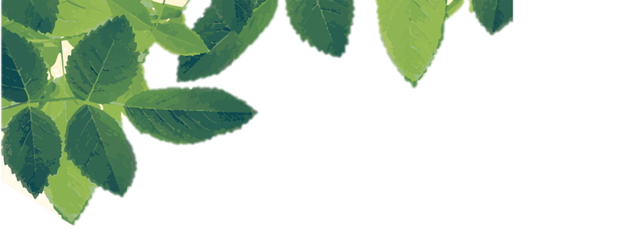
Сөз таптары - бұл грамматикадағы маңызды ұғым. Қытай тілін оқытуда немесе шет тілдерін оқытуда сөз таптарының бөлінуі практикалық мағынаға ие. Әйгілі қытай лингвистері Чан Шу Сиан мен Чжу Дэ си: «Сөз таптар грамматиканы оқытудың ыңғайлылығы үшін бөлінеді », - деп атап көрсетті. Сол сияқты аударманы үйрету барысында аудармадағы грамматикалық мәселелерді сөз таптар арқылы түсіндіру де ыңғайлы тәсіл. Біз зерттеу объектіге келетін болсақ, қытай тілі - бұл түпнұсқа тіл, сондықтан біз қазіргі қытай тіліндегі сөз таптарға бөлінуіне сәйкес аудармадағы грамматикалық мәселелерді талқылаймыз.

Slide 5
现代汉语语法中最常见的是先把词分为实词和虚词。实词是本身能表示概念,具有完整意义的词（也称“内容词”）。实词能够单独充当句子成分，一般能单独回答同题;包括名词，动词，形容词，数词，量词，代词六类。虚词是本身不能表示概念，没有独立词汇意义，能够为某种结构提供语法意义的词（也称“功能词”）。虚词一般不能充当句子成分，不能单独回答问题。（少数副词如“不”，“也许”，没有”等可以单独回答问题），只能配合实词造句，表示各种语法关系。

Slide 6
Қазіргі қытай грамматикасында ең көп кездесетіні - сөздерді атаушы сөздер мен көмекші сөздерге бөлу. Атаушы сөз дегеніміз - ұғымды білдіретін сөз, толық мағынасы бар сөз (ол «мазмұнды сөз» деп те аталады). Атаушы сөздің бір өзін сөйлемнің құрамдас бөлігі ретінде қолдануға болады және, әдетте, бір өзі сұраққа жауап бере алады. Оның ішіне зат есімдер, етістіктер, сын есімдер, сан есімдер, мөлшер сөздер және есімдіктер кіреді. Көмекші сөз - бұл ұғымның өзін білдіре алмайтын, жеке лексикалық мағынасы жоқ және белгілі бір құрылымға грамматикалық мағына беретін сөз («функционалды сөз» деп те аталады). Көмекші сөздер әдетте сөйлемнің құрамдас бөлігі бола алмайды және жеке өзі сұраққа жауап бере алмайды. («Жоқ», «Мүмкін», «Жоқ» сияқты кейбір үстеулер сұрақтарға жауап бере алады). Оларды атаушы сөздермен біріктіріп қана сөйлем құрауға болады, және олар түрлі грамматикалық қатынастарды көрсетеді.

Slide 7
谢谢观看

